Slide 1
Διώξε τον ιό!

Slide 2
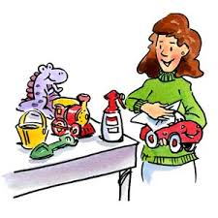
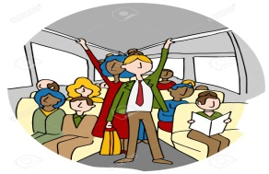
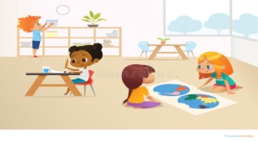
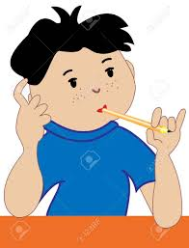
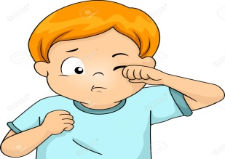
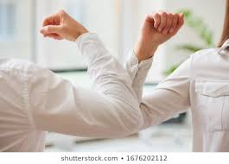
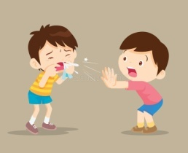
1Μπράβο! Κέρδισες… ένα αστεράκι | 2 | 34 | 4 | 5
6 | 7 | 8 | 9 | 10
11 | 12 | 13 | 14 | 15

Slide 3
Μπράβο! Κέρδισες… ένα αστεράκι

Slide 4
Mπράβο! Το αερόστατο είναι δικό σου

Slide 5
Τέλεια! Μια κόκκινη καρδούλα για σένα!

Slide 6
Σωστά! Θέλεις μια καραμελίτσα;

Slide 7
Aκριβώς! Το μπαλόνι είναι δικό σου!

Slide 8
Χαίρομαι που γνωρίζεις τη σωστή απάντηση. Το όμορφο κίτρινο αστέρι είναι δικό σου.

Slide 9
Πολύ ωραία! Μια γλυκιά καραμέλα για σένα!

Slide 10
Σωστά! Αξίζεις ένα αερόστατο

Slide 11
Μπράβο! Μια κόκκινη καρδούλα για σένα

Slide 12
Τέλεια!

Slide 13
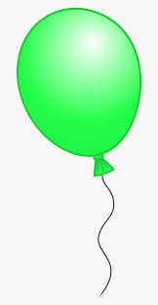
Πολύ σωστά!

Slide 14
Mπράβο! Σωστή απάντηση

Slide 15
Πολύ σωστά!

Slide 16
Τέλεια! Δικό σου το πράσινο μπαλόνι

Slide 17
Πολύ σωστή η απάντησή σου! 2 κόκκινες καρδούλες για σένα

